Slide 1
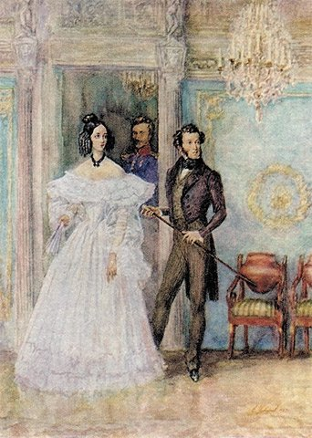
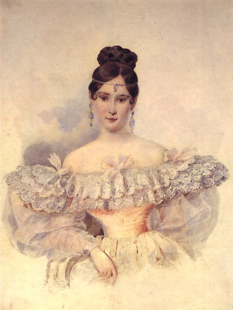
Испытание любовью – традиционная тема для русской литературы ( по роману И.А.Гончарова «Обломов»)
Любовь сильнее смерти и страха смерти. Только ее , только любовью держится и движется жизнь.
( И. С. Тургенев)
Исполнились мои желания. Творец
Тебя мне ниспослал, тебя, моя Мадонна,
Чистейшей прелести чистейший образец.
( А.С. Пушкин)

Slide 2
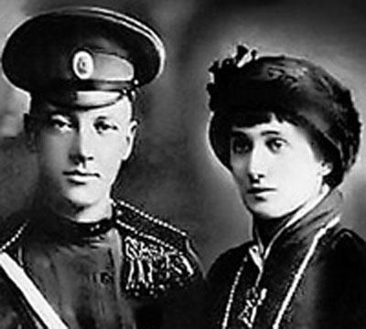
Любовь- это чувство мужчины и женщины, выраженное поэтически. По крайней мере , не выраженное поэтически это чувство не заслуживает названия любви.
( Акутагава Рюноскэ )
Дремала душа, как слепая,
Так пыльные спят зеркала,
Но солнечным облаком рая
Ты в темное сердце вошла.
( Н. С. Гумилев)

Slide 3
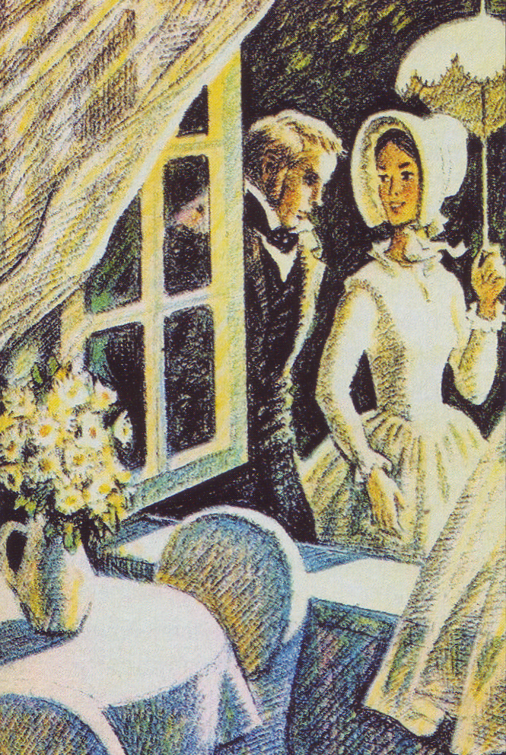
Испытание любовью.
1 Онегин и Татьяна Ларина.
2 Печорин и Вера.
3 Базаров и Одинцова.
4 Болконский и Наташа Ростова.
5 Обломов и Ольга Ильинская.

Slide 4
Чем Ольга Ильинская привлекла внимание Обломова?
« Но если б ее обратить в статую, она была бы статуя грации и гармонии. Несколько высокому росту строго отвечала величина головы, величине головы- овал и размеры лица; все это , в свою очередь, гармонировало с плечами, плечи - со станом…Кто ни встречал ее, даже рассеянный, и тот на мгновение останавливался перед этим так строго и обдуманно артистически созданным существом».
Однако любовь в сердце Обломова пробуждается, когда он слышит ее пение.

Slide 5
Музыка и любовь.
« От слов, от звуков, от этого чистого, сильного девического голоса билось сердце, дрожали нервы, глаза искрились и заплывали слезами. В один и тот же момент хотелось умереть, не пробуждаться от звуков, и сейчас же опять сердце жаждало жизни…»
- Что с вами?...Как глубоко вы чувствуете музыку!
- Нет, я чувствую… не музыку… а … любовь!- тихо сказал Обломов.
Ольга поняла, что у него слово вырвалось, что он не властен в нем и что оно- истина.

Slide 6
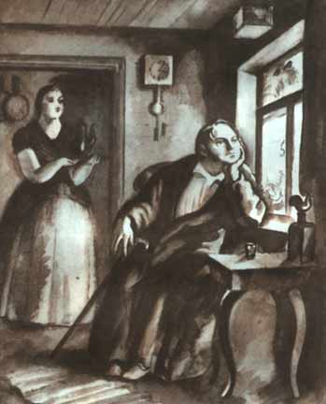
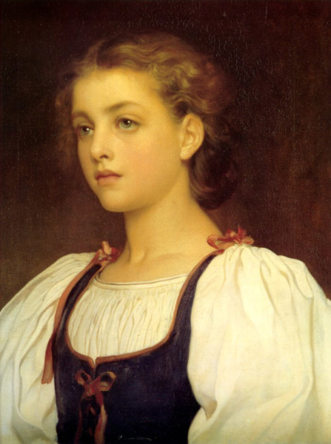
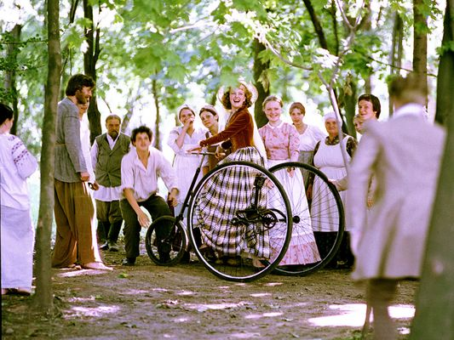
« Пречистая Дева» и ветка сирени.
Идеал жены: « Она тихо ступает по траве, ходит с ним в тени березняка: она поет ему…И он чувствует жизнь, ее тихое течение, ее сладкие струи, плесканье…он впадает в раздумье от полноты счастья…Вдруг лицо его омрачилось»…

Slide 7
Причина разрыва между Обломовым и Ольгой.
1 Разница между любовью Обломова и любовью Ольги: Илья Ильич-
« сумасшедший, зараженный страстью»,
Ольга- « Корделия», для которой любовь- долг : «Жизнь- долг, обязанность, следовательно, любовь- тоже долг : мне как будто Бог послал ее и велел любить».
Обломовым руководит чувство, Ольгой- воля.

Slide 8
Письмо Ильи Ильича к Ольге- настоящее поэтическое произведение.
« Я только хочу доказать вам, что ваше настоящее « люблю» не есть настоящая любовь, а будущая; это только бессознательная потребность любить»
« Все это к лицу молодости, которая легко переносит и приятные и неприятные волнения; а мне к лицу покой, хотя скучный, сонный, но он знаком мне; а с бурями я не управлюсь».

Slide 9
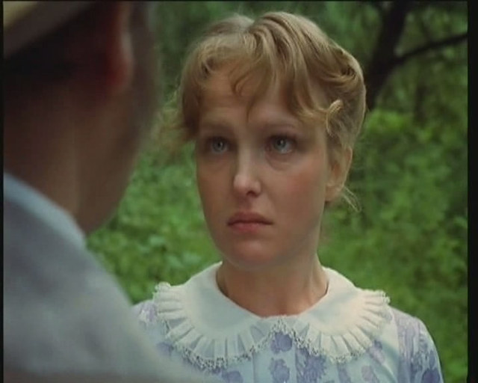
Разрыв отношений Ольги с Обломовым.
« Я узнала недавно только, что я любила в тебе то, что я хотела, что б было в тебе, что указал мне Штольц, что выдумали мы с ним. Я любила будущего Обломова!»

Slide 10
В любви героев выражаются их характеры.
Обломов проявляет свою поэтическую натуру и неприспособленность к жизни, свою деликатность, правдивость, нежность, но и эгоистическую трусость.
Ольга – пытливый ум, женское самоотвержение и юношескую самоуверенность. «У ней, в умненькой, хорошенькой головке, развился уже подробный план, как она отучит Обломова спать после обеда…она укажет ему цель, заставит полюбить опять всё, что он разлюбил и Штольц не узнает его…Он ( Обломов) будет жить, действовать…Возвратить человека к жизни- сколько славы доктору, когда он спасает безнадёжного больного! А спасти нравственно погибающий ум, душу?..»

Slide 11
Сомнения Обломова.
«Момент символических намёков, знаменательных улыбок, сиреневых веток прошёл невозвратно .Любовь делалась строже, взыскательнее, стала превращаться в какую-то обязанность… она перешла к деспотическому проявлению воли, отважно напоминала ему цель жизни и обязанностей и строго требовала движения, беспрестанно вызывала наружу его ум…».
Из письма Обломова : «Я… хочу доказать вам, что ваше настоящее люблю не есть настоящая любовь, а будущая; это только бессознательная потребность любить…».
Чувства Ильи Ильича : «Странно! Мне уж не скучно, не тяжело! Я почти счастлив… Отчего это? Должно быть, оттого, что я сбыл груз души в письмо».

Slide 12
Два сюжетных узла романа
1 сюжетный узел - Обломов пылко влюблён в юную Ольгу Ильинскую. Мечтает о браке с ней и… с чувством величайшего облегчения порывает с ней.
2 сюжетный узел - история отношений Обломова с вдовой Агафьей Матвеевной Пшеницыной и его прозябания на Выборгской стороне.
Это сюжет о человеке, подпавшем под власть домовитой мещанки, зачарованном непреодолимой для него плотской её привлекательностью, затянутом низким бытом и погубленном им.

Slide 13
Выбор Обломова
Ольга любила героя таким, каким хотела видеть его, нарисованного в своем воображении. С одной стороны, Ильинская разбудила заснувшую душу, которая способна чувствовать, плакать, смеяться. С другой — она навязывала возлюбленному свои представления о жизни, требовала изменения самой натуры. Обломов “испугался” Ольги, ее требовательной любви.
Агафья Пшеницына — полная противоположность Ильинской. Она простодушна, добра, ласкова, приветлива, помимо этого — отличная хозяйка. Пшеницына оберегала покой Обломова, готовила ему изысканную пищу, поддерживала чистоту его комнаты, заботилась о здоровье. Вот оно — тихое пристанище, которого никогда не было бы у Обломова с Ольгой. Такая мирная, уютная семейная жизнь не пугала героя, как пугала его женитьба на Ильинской, поскольку не налагала на него никакой ответственности. Семейный быт олицетворяет для него главное — физический и душевный покой.

Slide 14
Обломов на Выборгской стороне.
На Выборгской стороне дни текли размеренно и тихо. Обломов был спокоен и счастлив.
Агафья Матвеевна бескорыстно и самоотверженно любила Обломова.
Однако своей любовью и заботой она вновь заглушила проснувшиеся было в нем человеческие чувства. Таким образом, она завершила процесс духовной гибели Обломова, начавшийся еще в Обломовке.

Slide 15
Выбор Обломова. А.Григорьев. 1859г.
«Обломов выбрал Агафью Матвеевну не потому, что у ней локти соблазнительны и что она хорошо готовит пироги, - а потому, что она гораздо больше женщина, чем Ольга… «головной», рассудочно-экспериментальной любви, которой противопоставлена душевно-сердечная любовь, о которой можно сказать, что она «стара, как мир». Женитьба Агафьи Матвеевны – это соединение обломовского образа и духа жизни». А.Григорьев. 1859

Slide 16
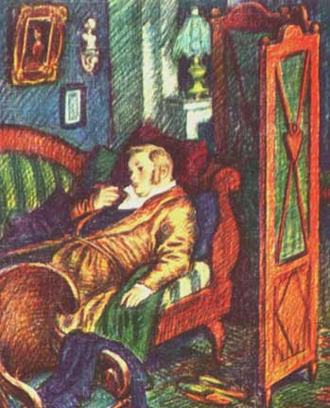
Вывод.
Обломов возвращается на диван, потому что не находит гармонии ни в общественной деятельности( « Где же тут человек? Где его целость?»), ни в любви.
В то же время ему удается сохранить свою цельность, свою « хрустальную душу».

Slide 17
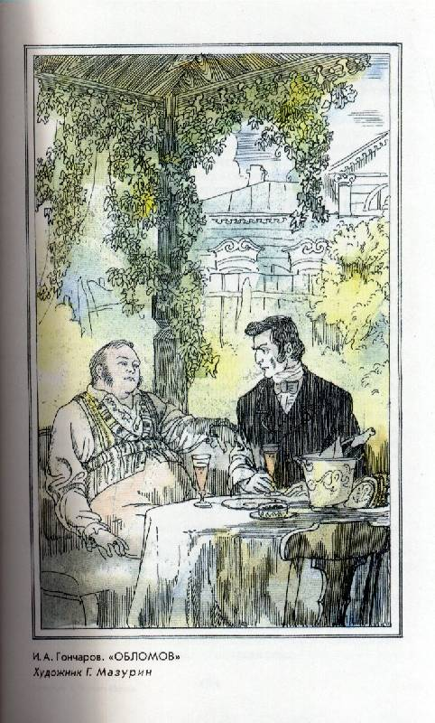
Задания.
1.Почему не состоялось счастье Обломова с Ольгой Ильинской?
2 Кто прав в оценке письма Обломова: Ольга, которая посчитала его проявлением эгоизма( 2ч.,10 гл.), или Штольц, увидевший в нем заботу Обломова об Ольге( 4ч.,4 гл.)?
3 Выбор Обломова ( Ольга Ильинская или Агафья Матвеевна) чем подиктован?

